Slide 1
대각개교절
원기111년(2026)
원불교 ○ ○ 교당
원기111년(2026) 4월 28일 화요일 10시

Slide 2

대각
개교절
의미
소태산 대종사의 대각과
원불교 열린 날,
교도의 공동생일을
경축하고
평화
하나
상생
깨달음의 기쁨을 전 세계에
전하고 은혜를 나누는
경축일입니다.

Slide 3
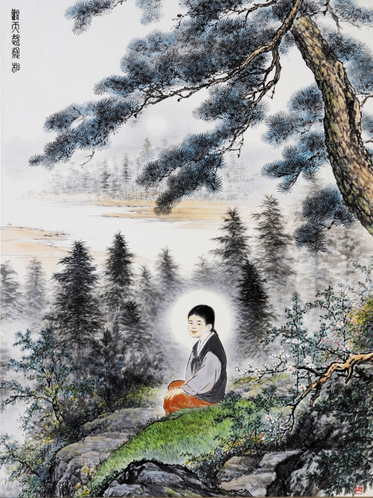
소태산
대종사
십상
01
관천기의상(觀天起疑相)
하늘보고 의심내신 상
소태산이 7세 되던 1897년 자연현상과 인간사에 대하여 의문을 일으켜 깊어졌다.

Slide 4
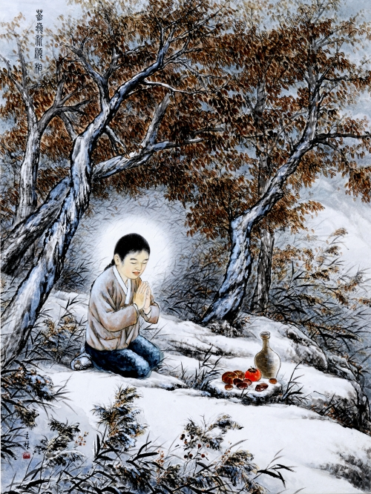
소태산
대종사
십상
02
삼령기원상(蔘嶺祈願相)
삼밭재에서
기원 올린 상
11세 되던 1901년부터 산신을 만나 의심을 풀기 위해 영광 백수면 길룡리의 옥녀봉 삼밭재에 올라 마당바위에 과일을 진설하고 기원을 올린 모습이다.

Slide 5
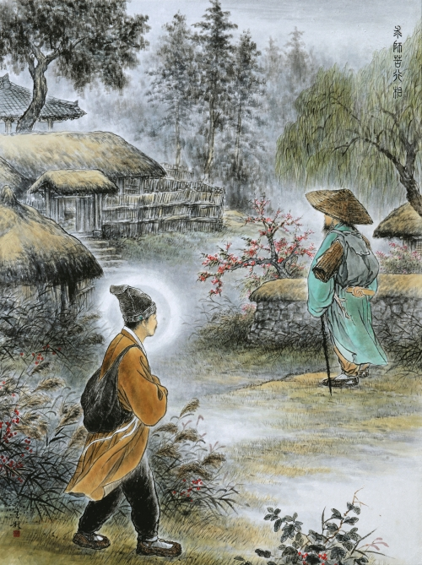
소태산
대종사
십상
03
구사고행상(求師苦行相)
스승 찾아 고행한 상
16세된 1906년부터 도사를 만나면 의심을 해결할 수 있다고 믿고 스승을 찾아 고행을 하였다.

Slide 6
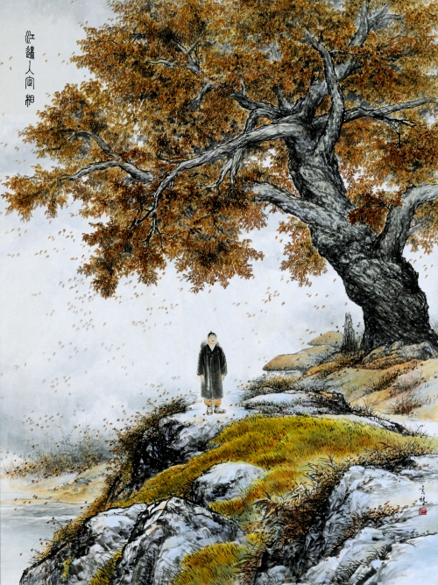
소태산
대종사
십상
04
강변입정상(江邊入定相)
강변에서 정(定)에 든 상
21세 된 1911년부터 도사를 만나려던 생각을 접고 ‘내 이 일을 장차 어찌할꼬?’ 하는 근심과 의심에 싸여 점차 돈망(頓忘)의 세계에 들다가, 강변에서 정에 들었다.

Slide 7
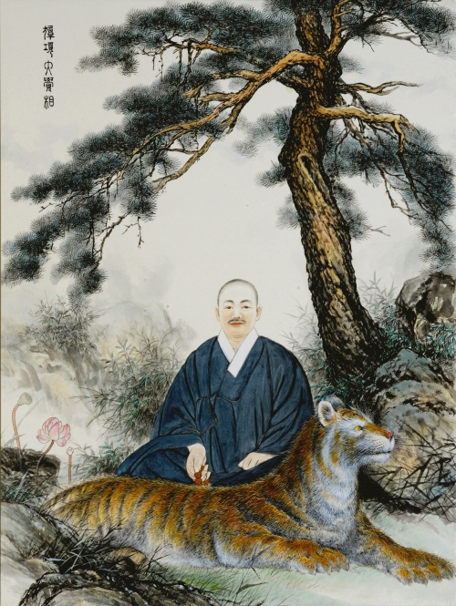
소태산
대종사
십상
05
장항대각상(獐項大覺相)
노루목에서
깨달음을 이룬 상
오랜 기간 구도를 계속하던 중 26세 된 1916년 4월 28일 이른 아침에 동녘에 떠오르는 서광을 보면서 온갖 의심을 털어내고 일원상 진리를 크게 깨쳤다.

Slide 8
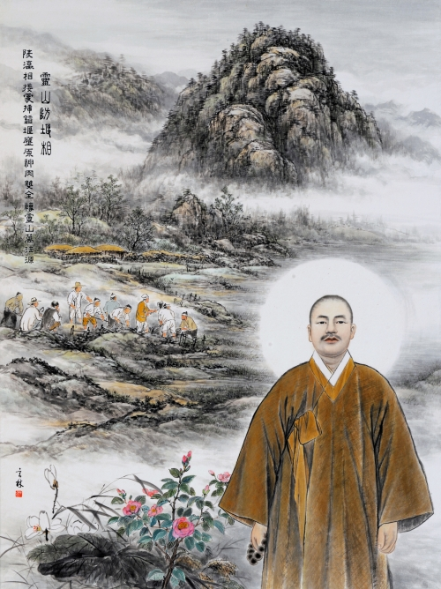
소태산
대종사
십상
06
영산방언상(靈山防堰相)
영산에서
방언역사를 이룬 상
대각을 이룬 소태산은 구인제자를 비롯한 제자들을 확보하고 저축조합 운동과 사재를 털어 마련한 금액을 쏟아 1918년 3월부터 1919년 3월까지 영광해면을 막아 옥토를 조성하는 방언사업을 전개하였다.

Slide 9
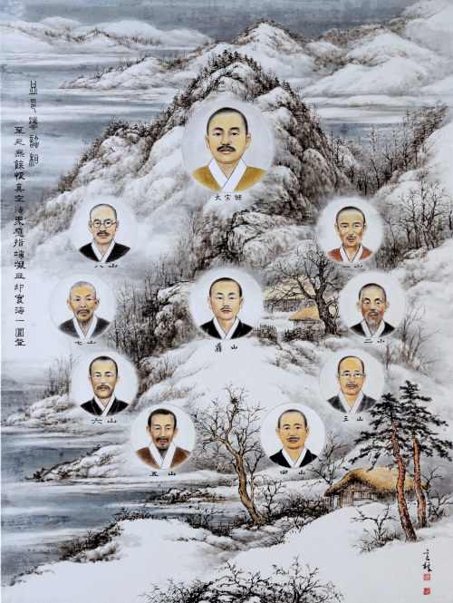
소태산
대종사
십상
07
혈인법인상(血印法認相)
법계(法界)의
인증을 받은 상
1919년(원기4) 3월 26일부터 10월 26일까지 행한 소태산과 구인제자의 기도 중, 8월 21일에 ‘창생의 구원을 위해서는 죽어도 여한이 없다(死無餘恨)’라고 쓴 아래에 찍은 지장(指章)에 혈인이 어린 성사(聖事)의 날로 법계의 인증을 받은 날이다.

Slide 10
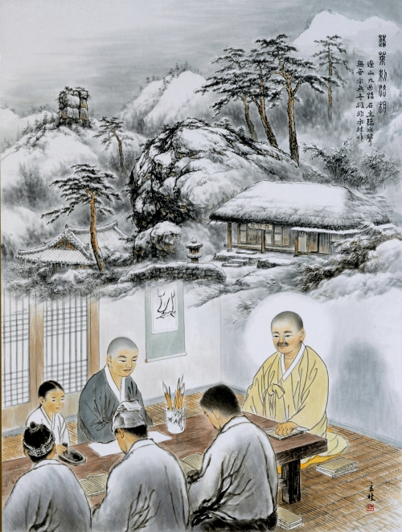
소태산
대종사
십상
08
봉래제법상(蓬萊制法相)
봉래산에
교법을 제정한 상
1919년 3ㆍ1독립운동 이후 혼란한 사회상황 속에서 방언역사(防堰役事)와 법인성사(法認聖事)를 이룬 후, 석장을 부안 봉래산으로 옮겨 교강(敎綱)을 반포하고 교법을 초안하며 창립인연을 규합하였다.

Slide 11
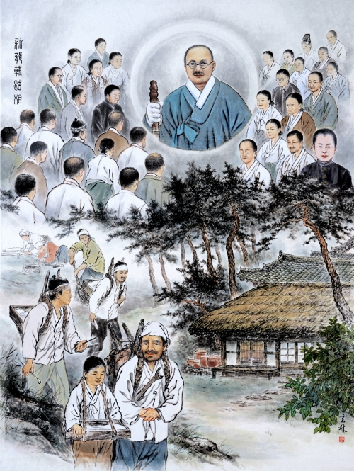
소태산
대종사
십상
09
신룡전법상(新龍轉法相)
신룡리에서
법을 다시 굴린 상
1924년(원기9) 전북 익산의 보광사(普光寺)에서 창립총회를 개최하여 회상을 공개한 후, 현 원불교중앙총부의 기지인 익산 신룡벌을 전법기지로 삼아 구세제인의 교화활동을 전개하였다.

Slide 12
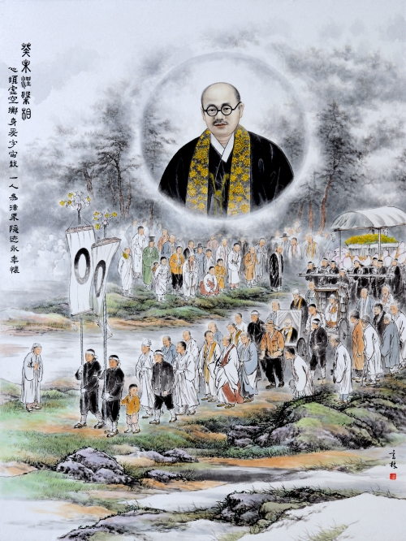
소태산
대종사
십상
10
계미열반상(癸未涅槃相)
계미년에
열반을 나툰 상
1916년 대각을 이루고 원불교를 창립하여 28년간 구세제인(救世濟人)의 교화사업을 행하다가 계미년인 1943년 5월 16일 생사대사(生死大事) 법문을 베풀고 시질(示疾)하여 6월 1일 열반하였다.

Slide 13




감사합니다.
대각개교절
원불교열린날
Celebration of the 111th Anniversary of
Ven. Sotaesan’s Enlightenment and
the Founding of Won-Buddhism

